Slide 1

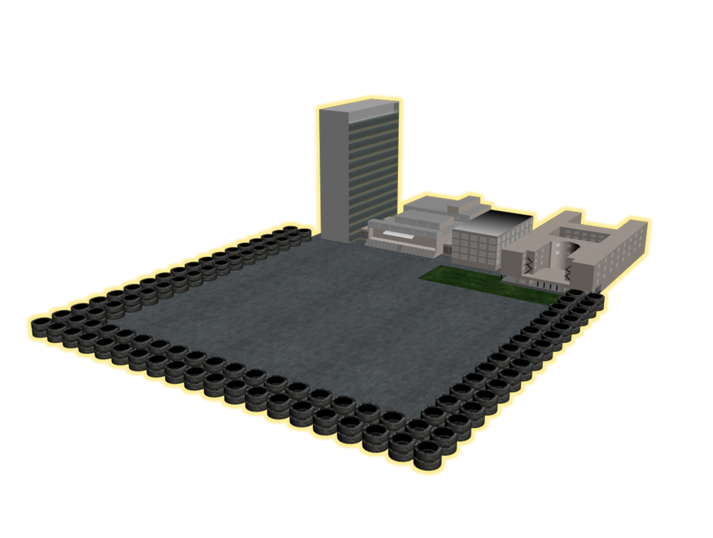
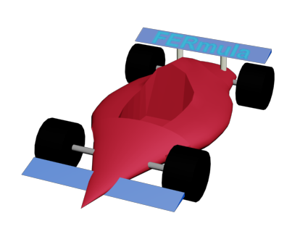

Tehnološka demonstracija proširene stvarnosti

Slide 2

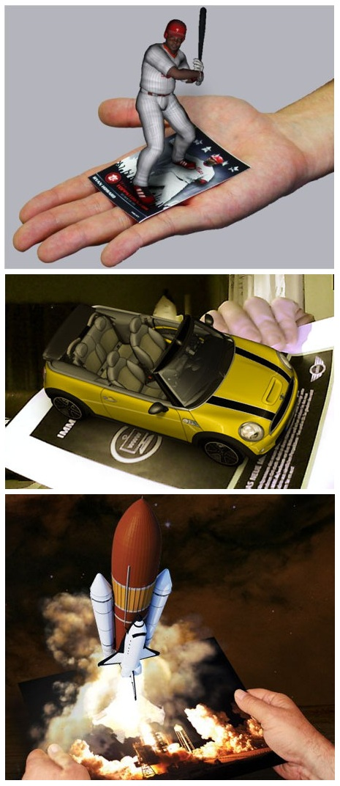
Eng. Augmented Reality
Mogućnost da računarski generiranu virtualnu stvarnost možemo dodati našem percipiranju prave stvarnosti oko nas
Obilježja: interakcija u stvarnom vremenu, kombinacija prividnog i stvarnog, 3D

Slide 3

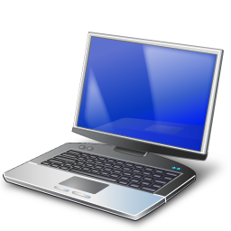
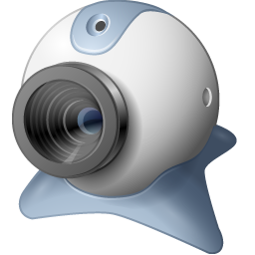
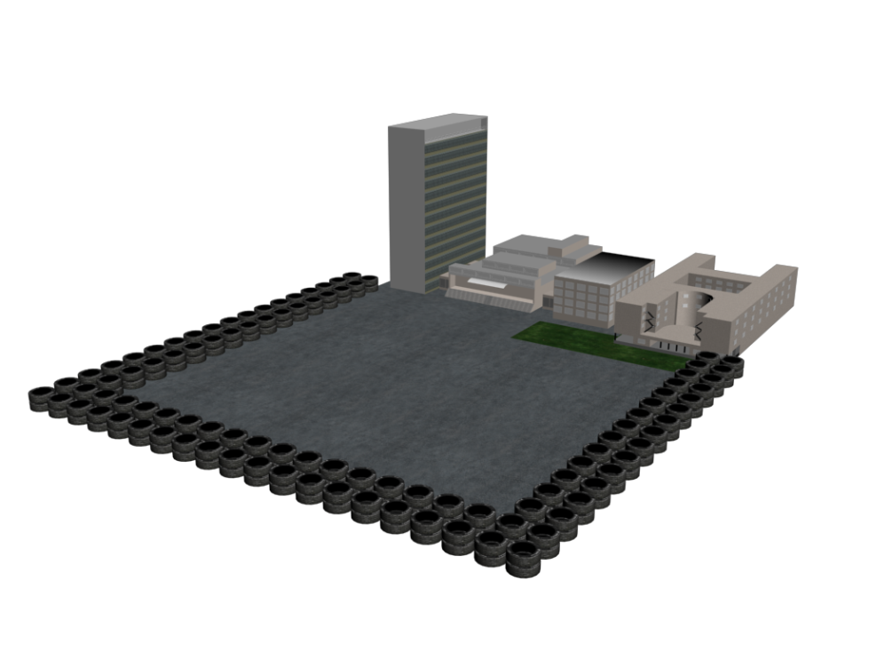




WEB kamera
Osobno računalo
Markeri
Prividna stvarnost
Korisnik

Slide 4

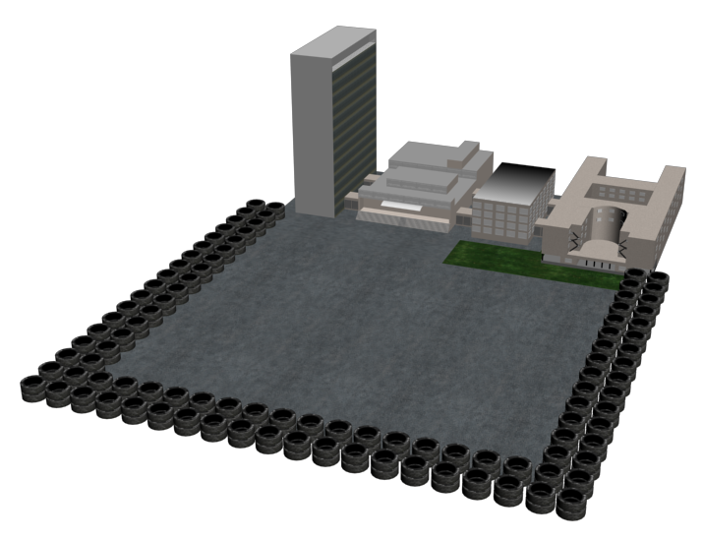

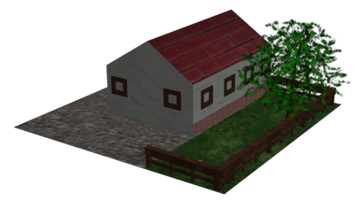

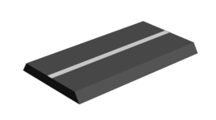

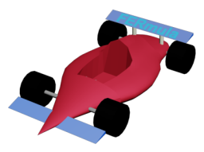



Tehnička demonstracija prividne stvarnosti na primjeru igre s vozilima nazvanim FERmula.
Upravljanje prividnih vozila u stvarnom vremenu, na prividnoj sceni.

